Slide 1
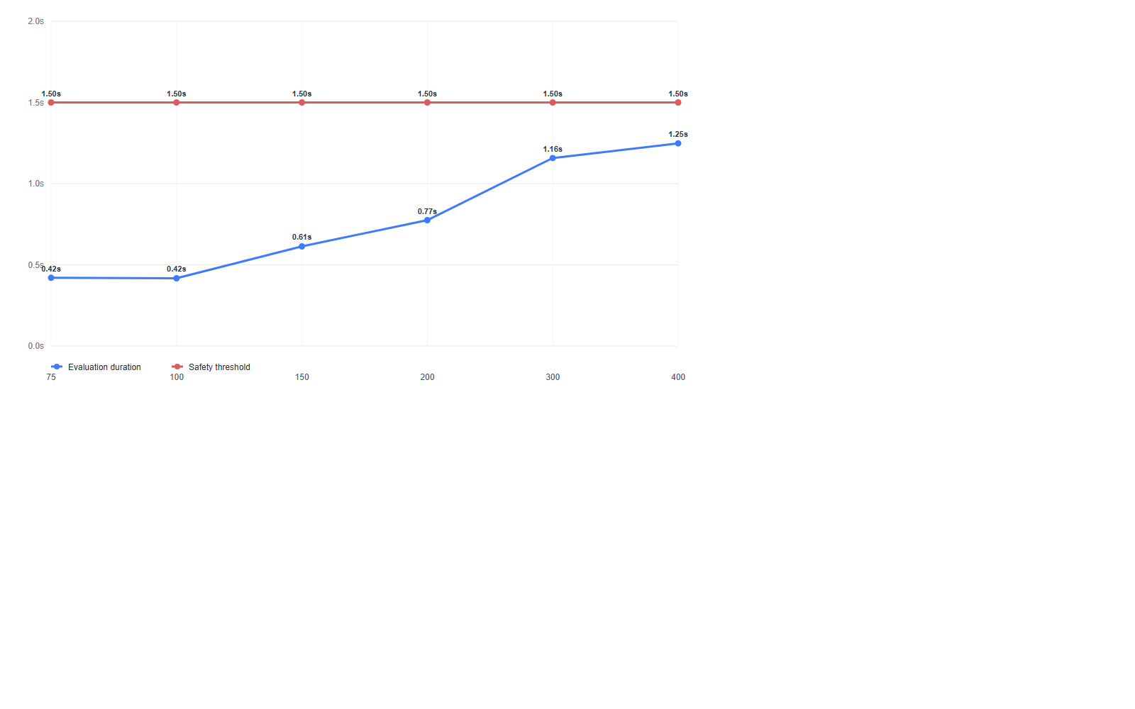
CAPACITY ENVELOPE
Kapasite, soak ve karar
Teknik limit ile guvenli operasyon seviyesi ayri okunmali.
300 | PASS
Soak verdict
Evaluation duration 1.28s tavaninda kaldi.
350 | RISK
Borderline zone
Bir ornekte 1.60s goruldu.
400 | RISK
Unsafe without optimization
Iki ornekte 1.78s seviyesine cikti.
Karar: beta rollout icin kaliteli benchmark kaniti hazir. Operasyonel planlama 300 detector ile baslamali.

